Slide 1
Алгебра
7 сынып
IІ тоқсан

Slide 2
Сызықтық функциялардың графиктерінің өзара орналасуы

Slide 3
Оқу мақсаты:
7.4.1.7 сызықтық функция графиктерінің өзара орналасуы олардың коэффициенттеріне тәуелді болатынын негіздеу

Slide 4
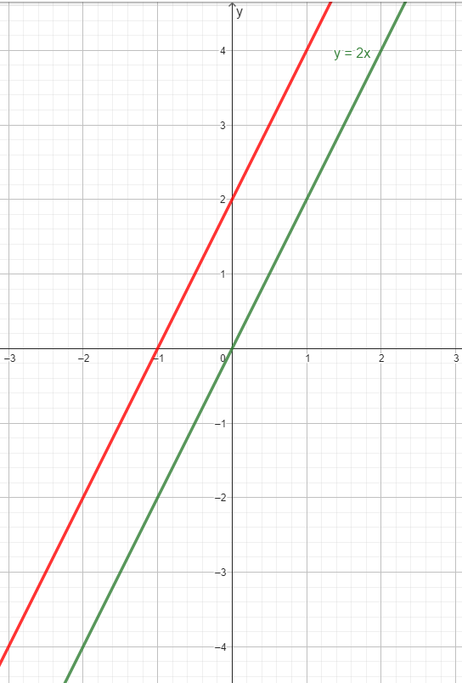
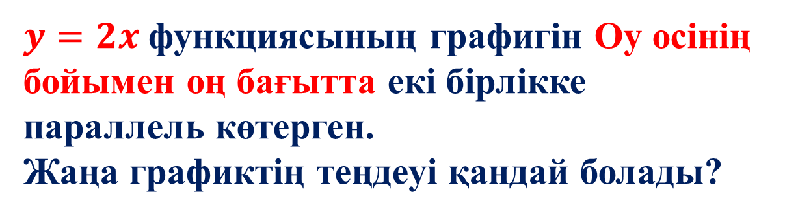

$y=2x$функциясының графигін Оу осінің бойымен оң бағытта екі бірлікке параллель көтерген.
Жаңа графиктің теңдеуі қандай болады?
Шешуі:
Параллель жылжытқанда
(0; 0) нүктесі
(0; 2) нүктесіне
(1; 2) нүктесі
(1; 4) нүктесіне
көшеді
Барлық нүктелердің ординатасы 2-ге артады. Ендеше бос мүшенің мәні 2-ге артады.
Жаңа графиктің теңдеуі:
$y=2x$+2

Slide 5
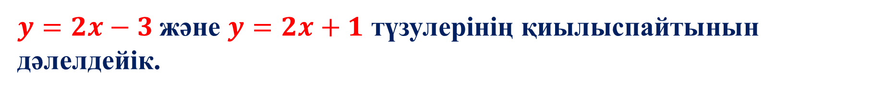
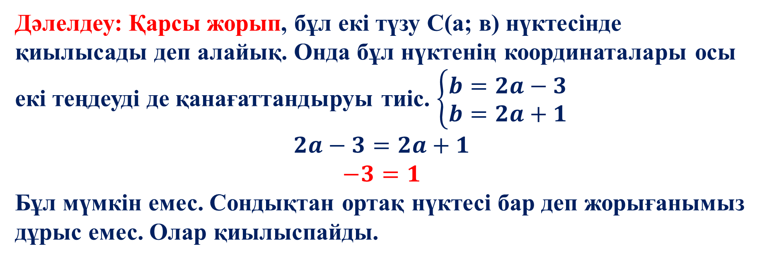
$y=2x−3$және $y=2x+1$ түзулерінің қиылыспайтынын дәлелдейік.
Дәлелдеу: Қарсы жорып, бұл екі түзу С(а; в) нүктесінде қиылысады деп алайық. Онда бұл нүктенің координаталары осы екі теңдеуді де қанағаттандыруы тиіс. $\left\{\begin{matrix}b=2a−3 \\ b=2a+1\end{matrix}\right.$
$$2a−3=2a+1$$
$$−3=1$$
Бұл мүмкін емес. Сондықтан ортақ нүктесі бар деп жорығанымыз дұрыс емес. Олар қиылыспайды.

Slide 6
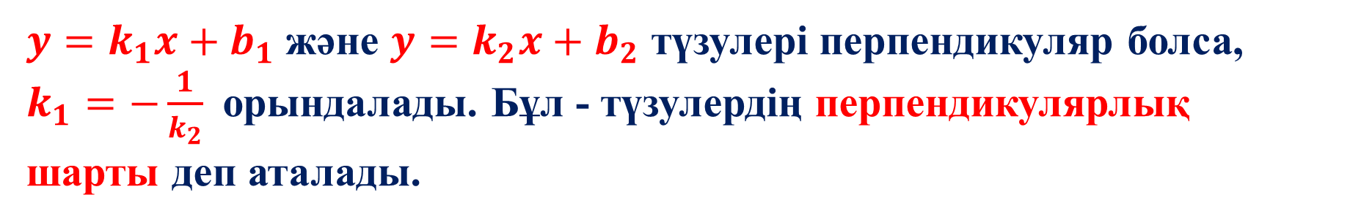
Бұрыштық коэффициенттері тең сызықтық функциялармен берілген түзулер параллель болады.
Бұрыштық коэффициенттері әртүрлі сызықтық функциялармен берілген түзулер қиылысады.
$y=k_{1}x+b_{1}$және $y=k_{2}x+b_{2}$ түзулері перпендикуляр болса, $k_{1}=−\frac{1}{k_{2}}$ орындалады. Бұл - түзулердің перпендикулярлық шарты деп аталады.

Slide 7
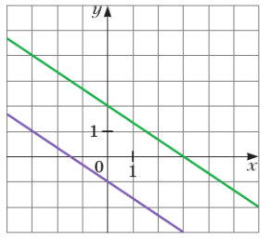
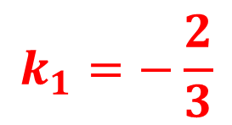



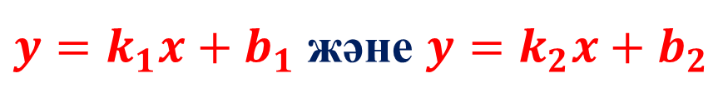


Тапсырма
Суретте графиктері бейнеленген сызықтық функциялардың формулаларын жазыңдар.
Шешуі:
$y=k_{1}x+b_{1}$және $y=k_{2}x+b_{2}$
Ордината осін 2 және (-1) нүктелерінде қиып өтеді. Ендеше, $b_{1}$ $=$2; $b_{2}$ $=$-1.
Екі түзу параллель, онда олардың бұрыштық коэффициенттері бірдей: $k_{1}=k_{2}$
Бірінші түзудің (3; 0) нүктесін теңдеуге қоямыз:
$$k_{1}=−\frac{2}{3}$$
$$y=k_{1}x+2$$
$$0=k_{1}∙3+2$$
Жауабы: $y=−\frac{2}{3}x+2$және $y=−\frac{2}{3}x−1$

Slide 8






Тапсырма
$y=2x+1$түзуіне параллель және (1; -1) нүктесі арқылы өтетін түзудің теңдеуін жазыңдар.
Шешуі:
Екі түзу параллель, онда олардың бұрыштық коэффициенттері тең: $k_{1}=k_{2}$ $=$2.
$$y=2x+b_{2}$$
$$−1=2∙1+b_{2}$$
$$−3=b_{2}$$
Жауабы: $y=2x−3$

Slide 9






Тапсырма
(0; -5) нүктесі арқылы өтетін және бірінші ширектің биссектрисасына параллель түзудің теңдеуін жазыңдар.
Шешуі:
Бірінші ширектің биссектрисасы: $y=x$
Екі түзу параллель, онда олардың бұрыштық коэффициенттері тең: $k_{1}=k_{2}$ $=$1.
$$y=x+b_{2}$$
$$−5=0+b_{2}$$
$$−5=b_{2}$$
Жауабы: $y=x−5$

Slide 10
Қорытынды
Сызықтық функция графиктерінің өзара орналасуы олардың коэффициенттеріне тәуелді болатынын білеміз

